Slide 1

Université des Sciences et de la Technologie Houari Boumediene
Faculté de Physique
Master Physique des Matériaux
Métallurgie et Physique des Ultrasons
Année universitaire : 2022/2023
Application De L’élastographie
À
L’analyse De Texture
Par : D.SAHLI
Enseignant : Pr T.BOUTKEDJIRT

Slide 2
Qu’est ce que l’élastographie ultrasonore ?
L'élastographie ultrasonore est une technique d'imagerie permettant de mesurer l'élasticité des tissus

Slide 3
Comment est effectuée une élastographie ?
SWE (Shear Wave Elastography)
En envoyant des ondes de cisaillement (Shear waves) dans les tissus
Permettant d’établir une cartographie en couleur des tissues et leur élasticité

Slide 4
Méthodes de catégorisation de l’élastographie
L’élastographie peut être catégorisé selon deux facons :
Le mode d’excitation utilisée
Le mode d’imagerie (le type d’image résultante )

Slide 5
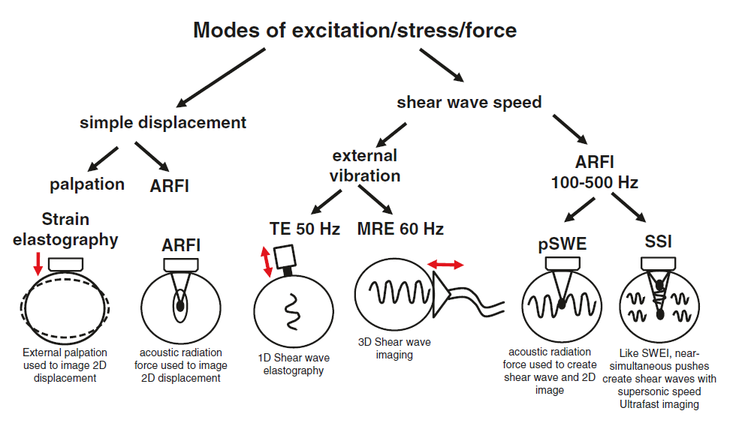
Modes d’excitation en Imagerie Médicale

Slide 6
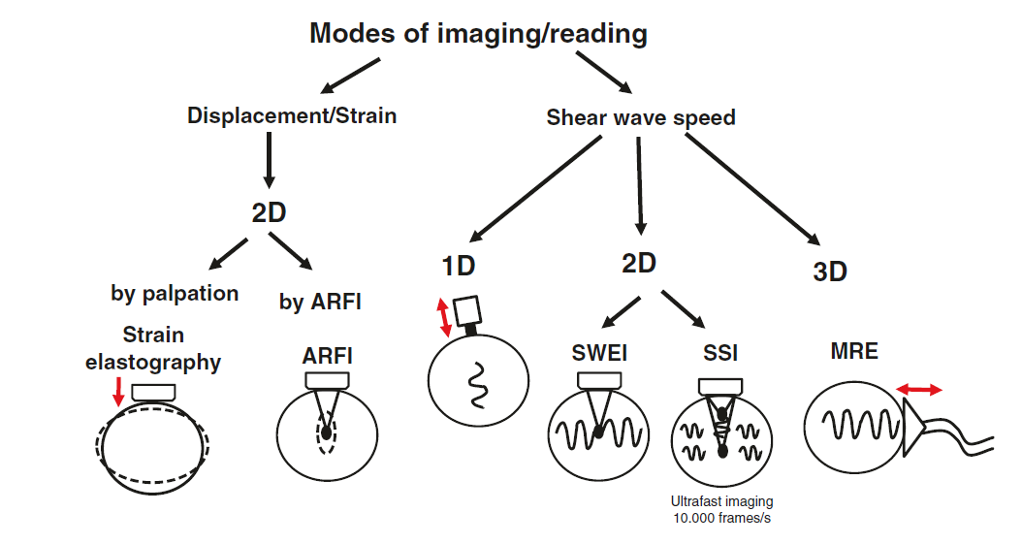
MODES D’IMAGERIE ACOUSTIQUE MEDICALES

Slide 7
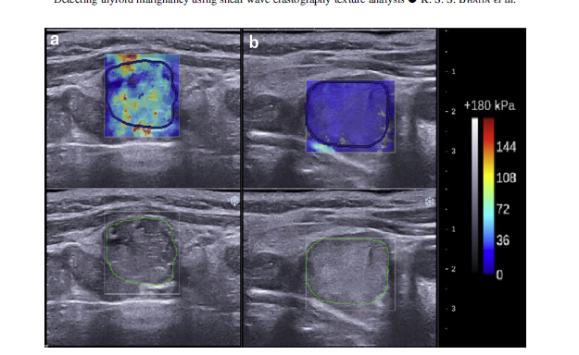
Image échographique d’une thyroïde saine vs cancéreuse
Papillary thyroid cancer (a)
And
benign hyperplastic nodule (b)
Ultrasonic Images in grey scale
And
the colored area is
the SWE maps (elastograms)
Of the elastic modulus (Kpa)
SWE: Shear wave elastography

Slide 8
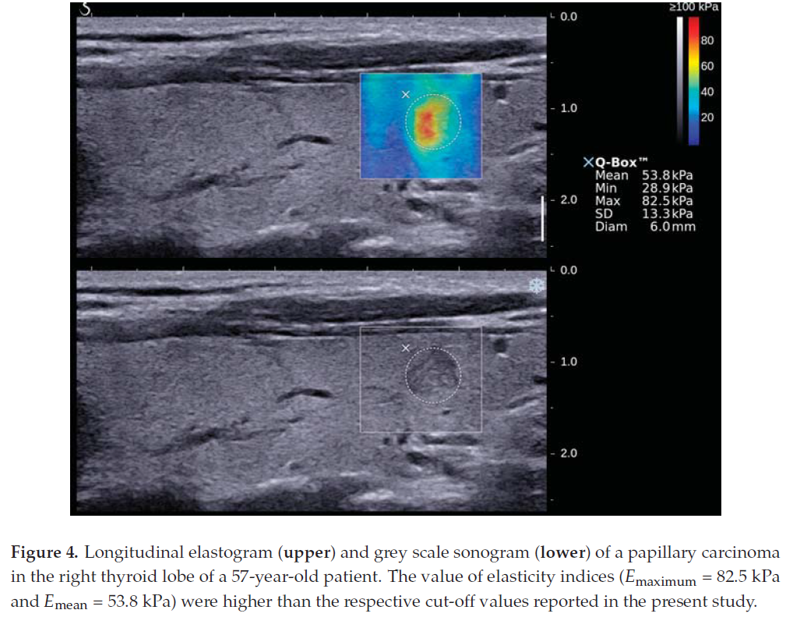
Exemple d’élastogram de thyroide
Image Supérieure Représente L’élastogram
Du Coté droit de la thyroide (Papillary carcinoma)
Image Inferieure Représente Le Sonogramme
(Image Echographique « B-scan »)

Slide 10
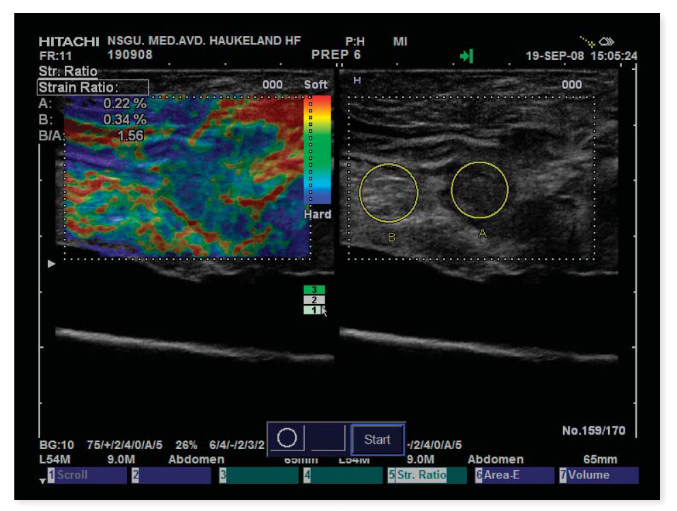
Ex : Détection d’une tumeur Du colon
ELASTOGRAMME D’UNE LESION AU NIVEAU DU COLON DUE à UNE TUMEUR MALIGNE
(adenocarcinoma). The hypoechoic tumor mass (droite) est indiqué en
BLEU et VERT
LE TISSUE DURE (GAUCHE). The SR
(STRAIN RATIO) measured between pericolic fat and connective tissue
A-B Deux point sont selectionné pour effectuer cette mesure

Slide 11
Il existe d’autres application de l’élatographie Ultrasonore médicale au niveau du corps humain
Le diagnostique des tendons chez les sportifs (zone soumise à beaucoup de contraintes)
Les muscles et articulations
Les organes vitaux (Le foie ,les tissues moux de l’abdomene, ect …)

Slide 12
Conclusion et Perspectives
C’est un Domaine de recherche qui en est qu’à ces débuts et qui offre beaucoup de perspectives en l’occurrence l’implémentation de l’intelligence artificielle et les réseaux de neuronnes pour assister les Clinicien lors du diagnostique

